Slide 1
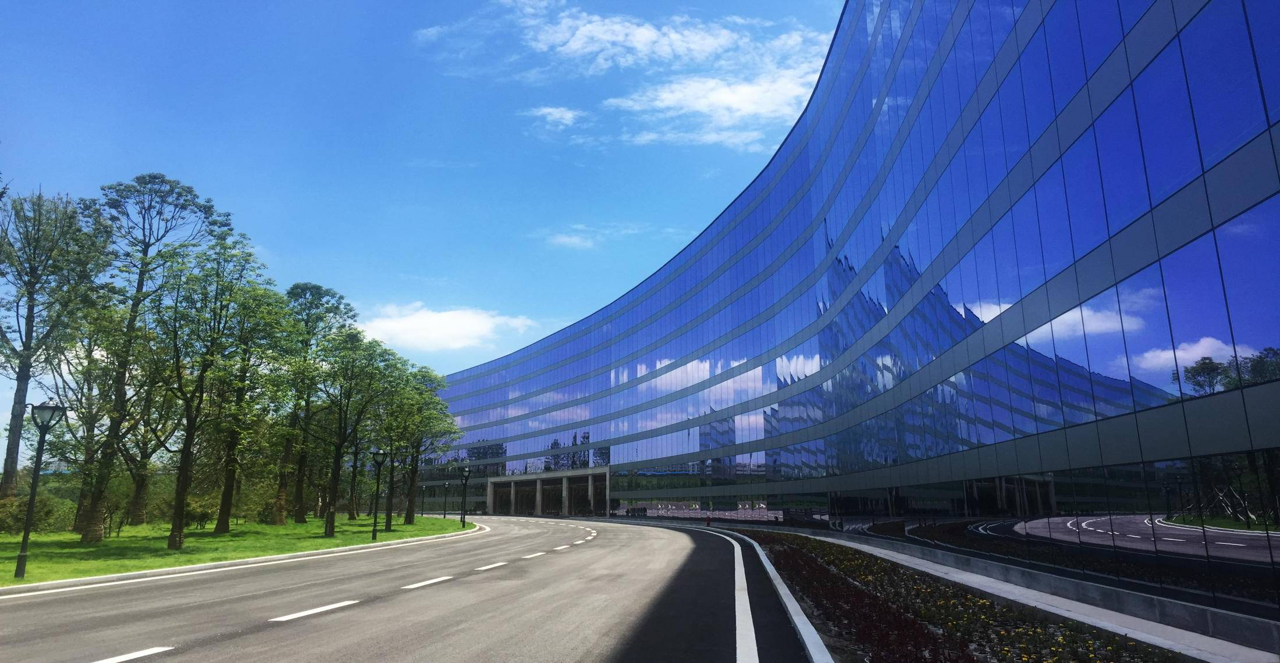
TAIJI
太极集团
2018
xx部门2018年工作总结及2019年工作计划
工作计划
汇报人：****
部门：*****
汇报人：****
太极藿香正气液生产基地

Slide 2
目 录
1
2018年工作成绩
2
2019年工作安排及主要措施

Slide 3
1
2018年工作成绩

Slide 4
2018年工作成绩
微软雅黑24号；微软雅黑24号；微软雅黑24号；微软雅黑24号；
TAIJI 太极集团 太极大药房

Slide 5
2
2019年工作安排及主要措施

Slide 6
2019年工作安排及主要措施
微软雅黑24号（5条以内）
TAIJI 太极集团 太极大药房

Slide 7
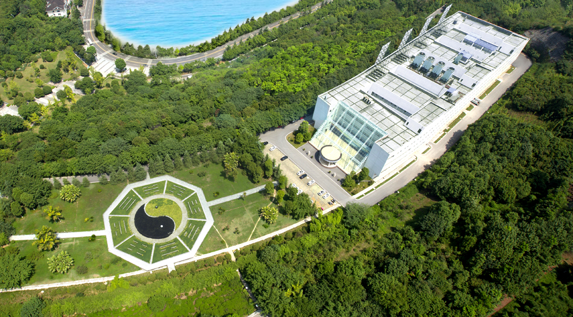
TAIJI
太极集团
THANKS
谢 谢
太极急支糖浆生产基地

